Slide 1
Développez une preuve de concept
Xavier Barrelet
04 novembre 2024

Slide 2
Plan de la présentation
Présentation de votre plan prévisionnel
Présentation de la démarche mise en oeuvre
Démonstration du dashboard
Discussion

Slide 3
Présentation de votre plan prévisionnel
Reprise du projet précédent: Classez des images à l'aide d'algorithmes de Deep Learning.
Le dataset est le même Stanford Dogs Dataset avec seulement 10 races de chiens. Il comporte 1894 images.

Slide 4
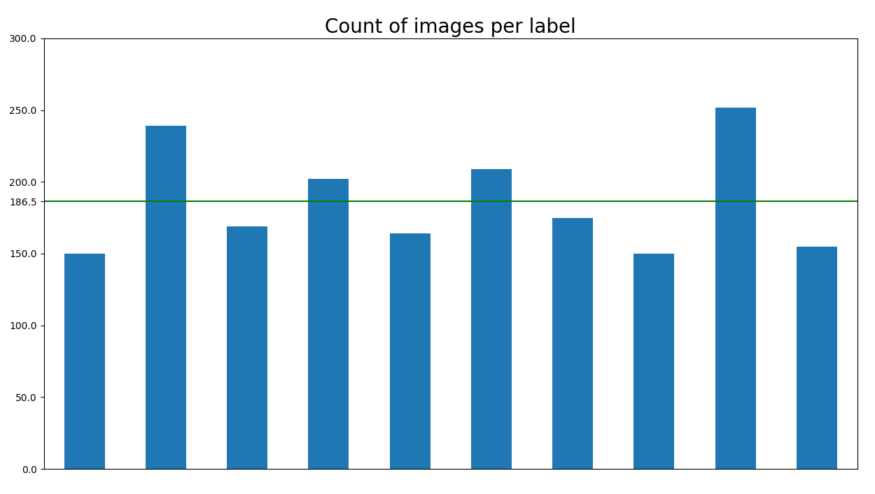
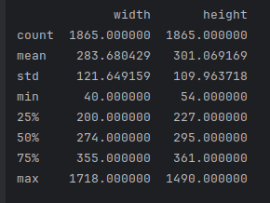
Présentation de votre plan prévisionnel - dataset

Slide 5
Présentation de votre plan prévisionnel
Un modèle personnalisé CNN avait déjà été entraîné lors du dernier projet.
Ajout d’un modèle personnalisé VIT (Vision Transformer) pour comparaison au CNN existant. Il devrait produire des performances similaires pour un temps d’apprentissage considérablement réduit.

Slide 6
Présentation de votre plan prévisionnel
Deux études ont été utilisées pour la conception du nouveau modèle:
« Attention Is All You Need »: Ce document présente l’architecture de transformers qui utilise le mécanisme d’attention.
« An Image is Worth 16x16 Words: Transformers for Image Recognition at Scale »: Ce document présente l’utilisation des transformers pour la classification d’images.

Slide 7
Présentation de la démarche mise en oeuvre - concept
Le mécanisme d’attention dans le contexte de la classification d’images permet au modèle de se concentrer sur les parties pertinentes d’une image pendant son traitement.
Les images vont être divisées en segments/patches et ce mécanisme va attribuer un poids d’attention pour chacun. La position respective de chaque segment est également encodée.
Pour notre cas le mécanisme pourrait attribuer un poids supérieur aux segments des oreilles par exemple.
Ce mécanisme représente la base de l’architecture des transformers.

Slide 8
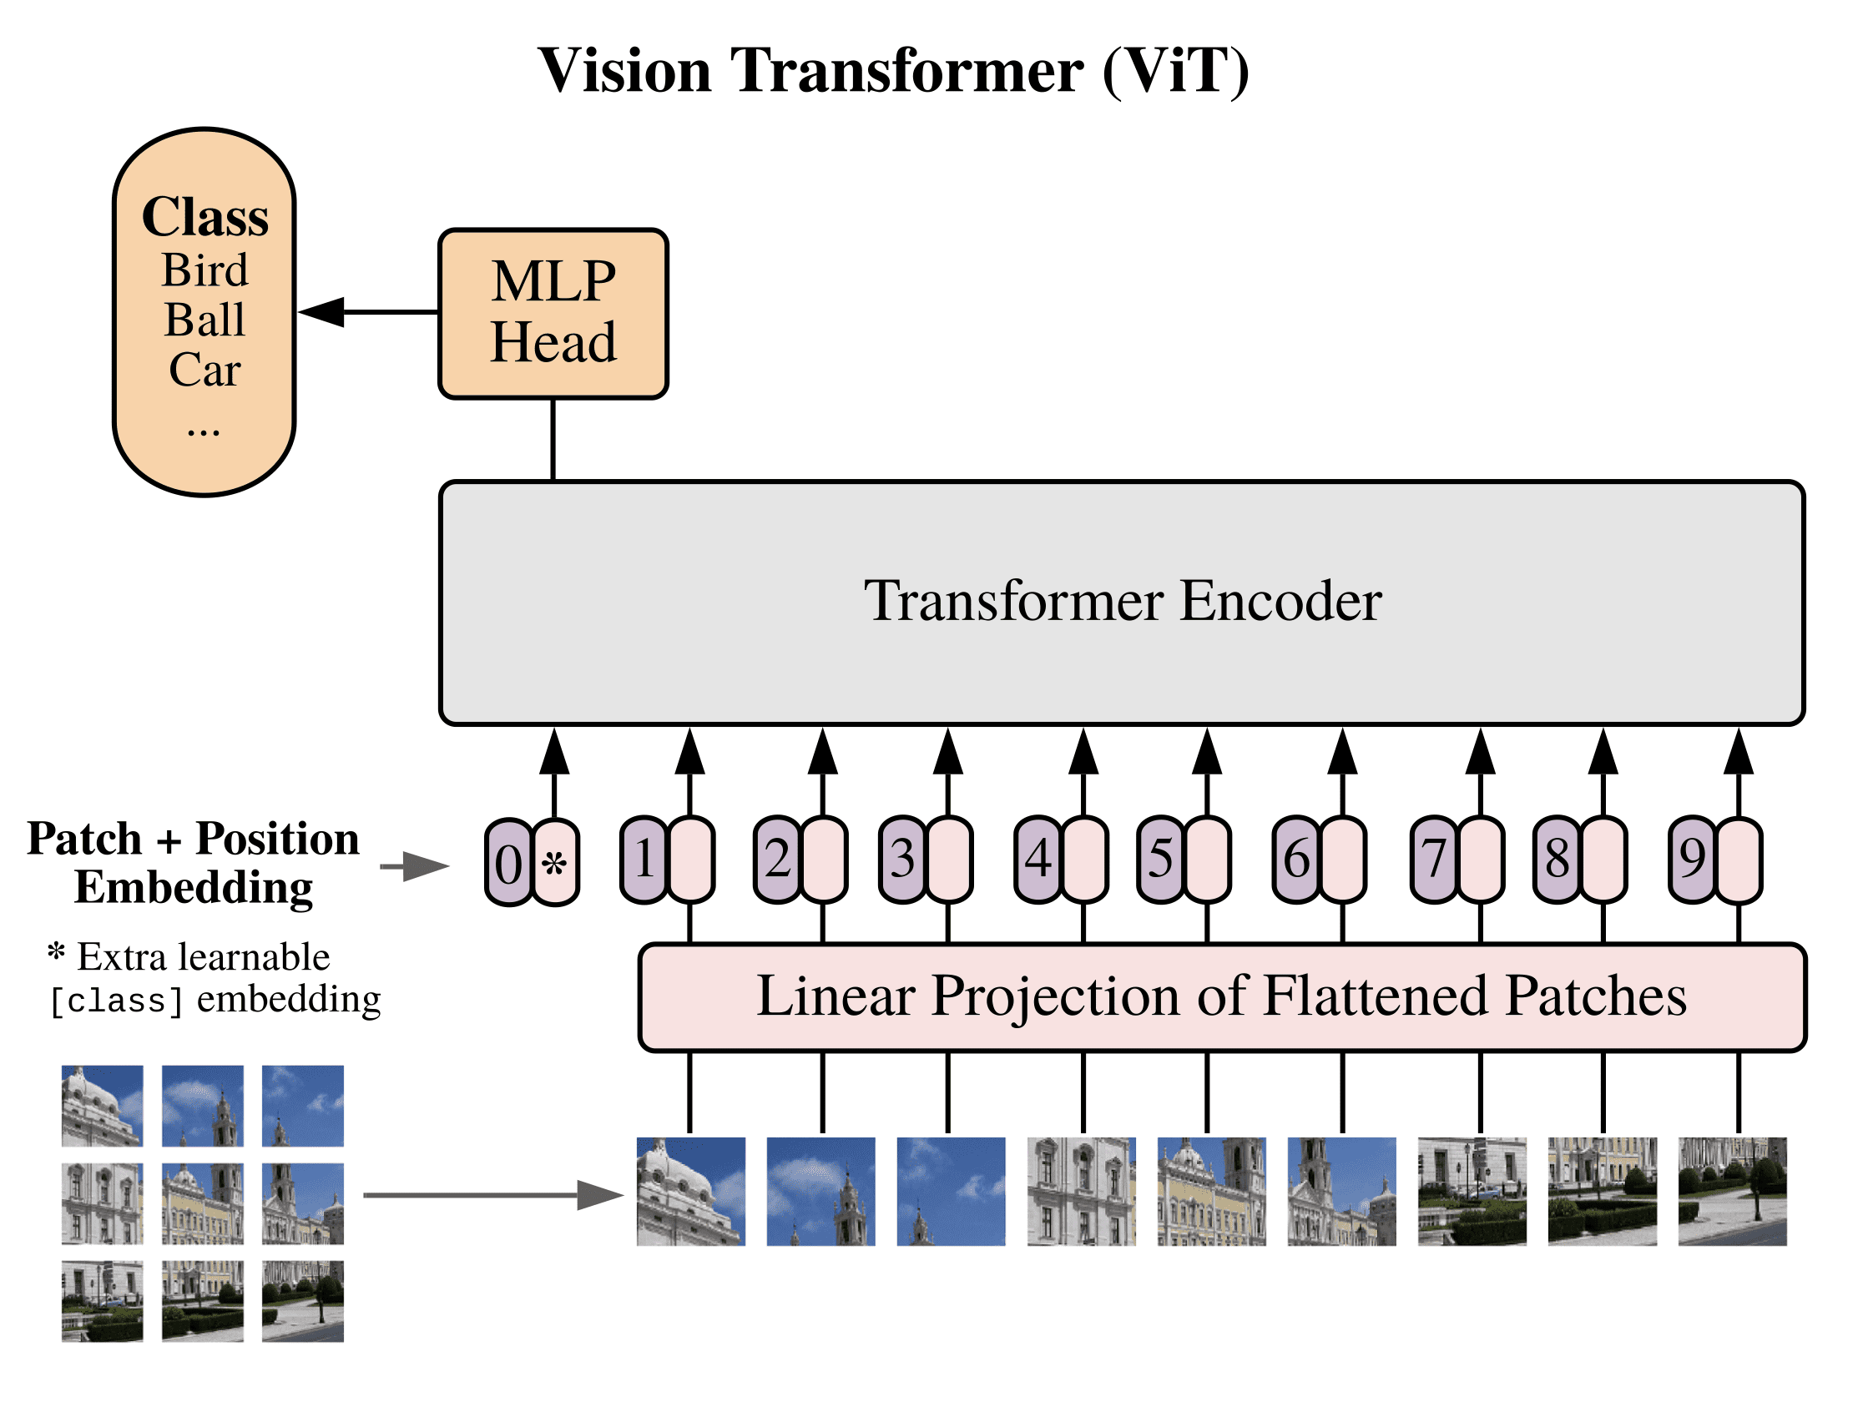
Présentation de la démarche mise en oeuvre - concept

Slide 9
Présentation de la démarche mise en oeuvre - concept
Voici l’architecture du modèle VIT personnalisé:
Une couche Input de dimensions 300x300.
Quelques augmentations légères de données:
Rotation aléatoire
Translation aléatoire
Flip horizontal aléatoire
Changement de contraste aléatoire
Zoom aléatoire
Changement d’éclairage aléatoire

Slide 10
Présentation de la démarche mise en oeuvre - concept
Les couches créant les segments des images, ces patches sont de taille 16x16.
Une couche ajoutant les positions respectives de chaque segment.
Les blocs de couches transformers utilisant le mécanisme d’attention. Ils comportent aussi les couches de MLP permettant d’apprendre des transformations plus complexes via l’activation GELU.

Slide 11
Présentation de la démarche mise en oeuvre - concept
Des couches pour condenser les informations apprises des couches précédentes et les préparer pour la classification.
Les couches de classifications qui vont déterminer la probabilité d’appartenir à chaque race de chien.
Les deux modèles CNN et VIT vont être entraîné de la même façon.
L’entraînement utilise les mécanismes de ReduceLROnPlateau et d’EarlyStopping.

Slide 12
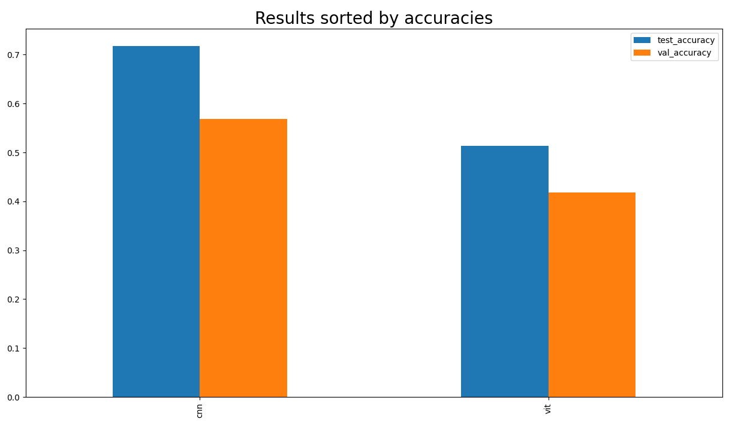
Présentation de la démarche mise en oeuvre - résultats

Slide 13
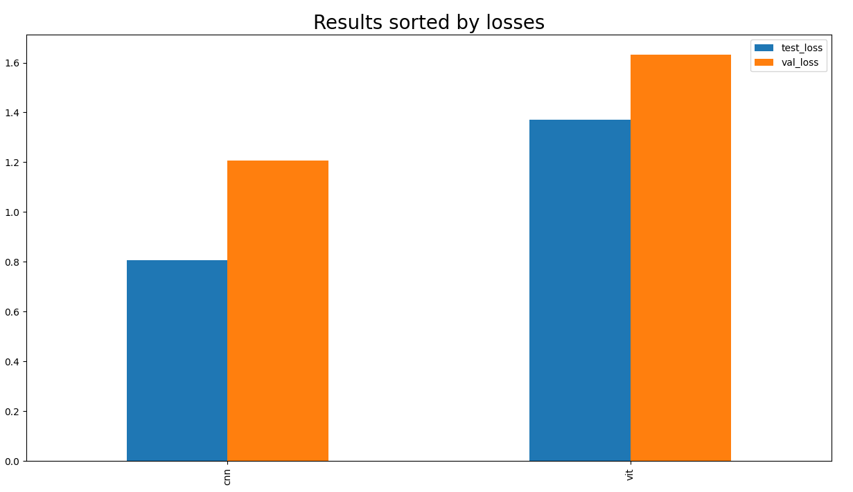
Présentation de la démarche mise en oeuvre - résultats

Slide 14
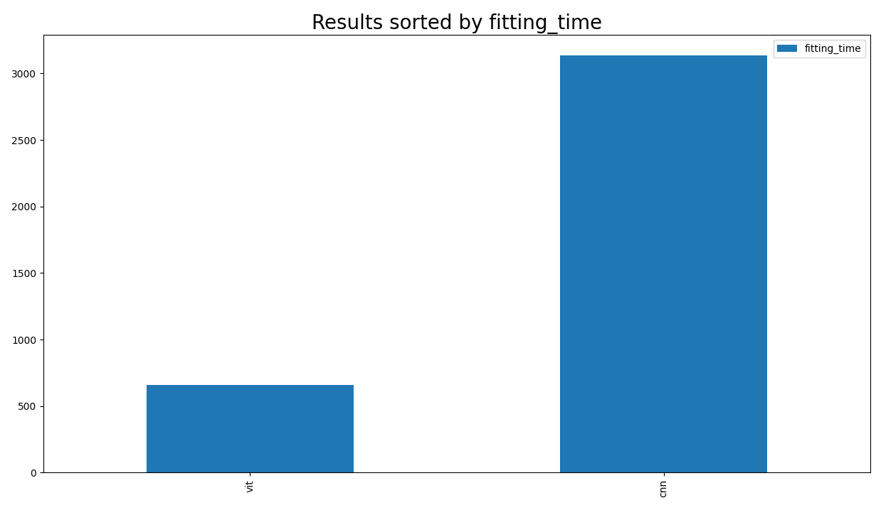
Présentation de la démarche mise en oeuvre - résultats

Slide 15
Présentation de la démarche mise en oeuvre
Le temps d’entraînement est considérablement réduit.
Les modèles VIT nécessitent beaucoup de données pour être performants, le dataset utilisé dans notre cas n’était clairement pas assez grand.
Possibilités d’amélioration:
Utilisation de modèles pré-entraînés avec du transfert d’apprentissage.
Utiliser une architecture plus récente telle que les modèles DeiT (Data-efficient Image Transformer, le modèle utilise un modèle plus important comme «teacher»)

Slide 16
Démonstration du dashboard
https://project-7-dashboard.streamlit.app/

Slide 17
Discussion

